Slide 1

wait,notify/notifyAll

Slide 2

1.是什么
2.实现原理
3.应用

Slide 3
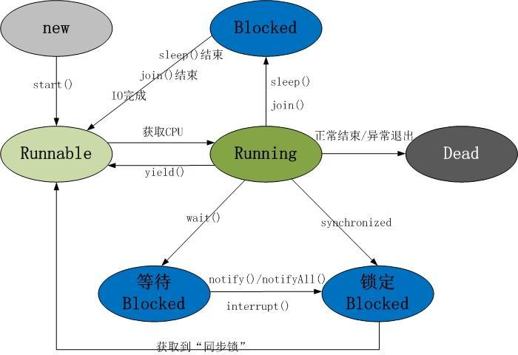
线程生命周期

Slide 4
线程状态
New新建状态：线程创建后即进入。
Runnable就绪状态：调用线程的start方法后，线程不会立刻运行，而是进入就绪状态，等待CPU调度。
Running运行状态： CPU开始调度处于就绪状态的线程后，线程进入运行状态。
Blocked阻塞状态：线程由于某种原因放弃CPU的使用权，停止执行，此时进入阻塞状态，一直到进入就绪态CPU才能对其进行重新调度。
产生Blocked状态的几种可能
等待阻塞：运行线程中的wait()方法，使本地线程进入阻塞状态。
同步阻塞：线程获取sychronized同步锁失败，进入同步阻塞状态。
其他阻塞：调用线程的sleep()或join()发出I/O请求，线程进入阻塞状态。当sleep()超时，join()等待线程终止或超时，处理完I/O时，线程重新进入就绪状态
Dead死亡状态：线程执行完毕或异常退出。该线程结束了生命周期。

Slide 5
等待池、锁池
锁池:
假设线程A已经拥有了某个对象的锁，而其它的线程想要调用这个对象的某个synchronized方法(或者synchronized块)，由于这些线程在进入对象的synchronized方法之前必须先获得该对象的锁的拥有权，但是该对象的锁目前正被线程A拥有，所以这些线程就进入了该对象的锁池中。
等待池:
假设一个线程A调用了某个对象的wait()方法，线程A就会释放该对象的锁，同时线程A就进入到了该对象的等待池中。如果另外的一个线程调用了相同对象的notifyAll()方法，那么处于该对象的等待池中的线程就会全部进入该对象的锁池中，准备争夺锁的拥有权。如果另外的一个线程调用了相同对象的notify()方法，那么仅仅有一个处于该对象的等待池中的线程(随机)会进入该对象的锁池.

Slide 6
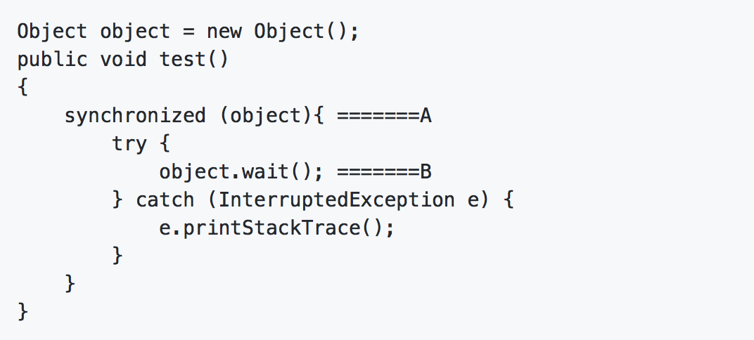
等待池、锁池
线程1如果卡在A处，那么他会被放入object的锁池。如果在B处调用了wait方法，会释放对象锁，被放入object的等待池。等待其他线程调用了object.notifyAll(),才会被唤醒，放入object的锁池去竞争锁。也就是说，在锁池中才有资格去竞争锁。在等待池中是没有的，只能先等待别人把它唤醒。

Slide 7
wait,notify/notifyAll
1.定义在object中的native方法，final
2. wait()的作用是让当前线程进入等待状态，同时，wait()也会让当前线程释放它所持有的锁。
3. 而notify()和notifyAll()的作用，则是唤醒当前对象上的等待线程；notify()是唤醒单个线程，而notifyAll()是唤醒所有的线程。
4.进入wait和notify的时候要加synchronized锁，否则抛出IllegalMonitorStateException
5.通过wait/notify方法来实现线程间通信，构成等待通知机制

Slide 8
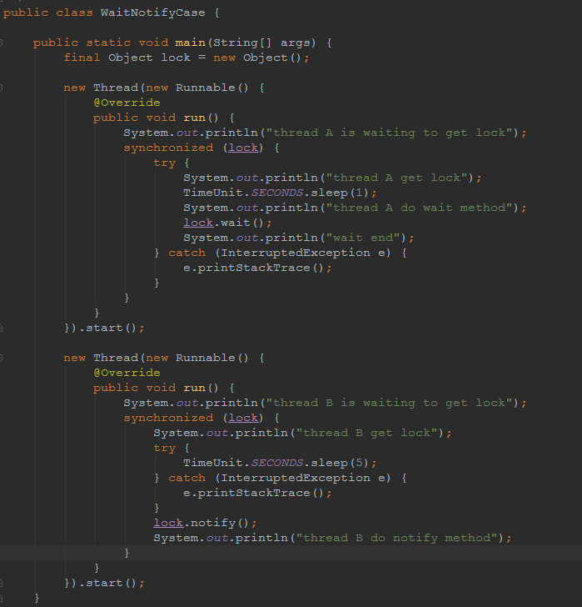
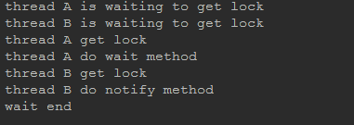
代码实现
一些疑惑
问题？
1.为何要加synchronized锁
2. wait方法执行后未退出同步块，其他线程如何进入同步块
3. notify执行之后立马唤醒线程吗

Slide 9
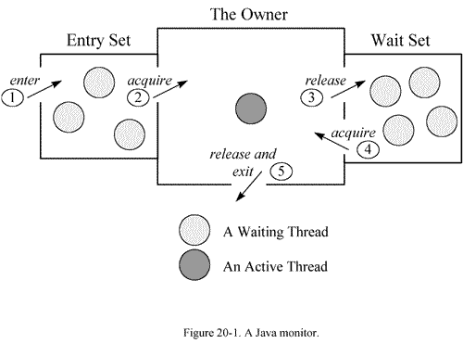
实现机制
Monitor是 Java中用以实现线程之间的互斥与协作的主要手段，它可以看成是对象或者 Class的锁。每一个对象都有，也仅有一个 monitor。下 面这个图，描述了线程和 Monitor之间关系，以 及线程的状态转换图：
进入区(Entrt Set):表示线程通过synchronized要求获取对象的锁。如果对象未被锁住,则迚入拥有者;否则则在进入区等待。一旦对象锁被其他线程释放,立即参与竞争。
拥有者(The Owner):表示某一线程成功竞争到对象锁。
等待区(Wait Set):表示线程通过对象的wait方法,释放对象的锁,并在等待区等待被唤醒。

Slide 10
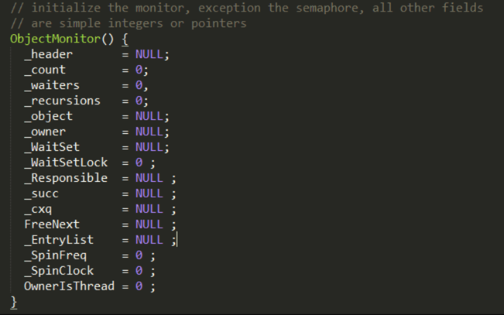
实现机制
HotSpot虚拟机中，monitor采用ObjectMonitor实现。
每个线程都有两个ObjectMonitor对象列表，分别为free和used列表，如果当前free列表为空，线程将向全局global list请求分配ObjectMonitor。
ObjectMonitor对象中有两个队列：_WaitSet 和 _EntryList，用来保存ObjectWaiter对象列表；
每个等待锁的线程都会被封装成ObjectWaiter对象
_owner指向获得ObjectMonitor对象的线程。

Slide 11
方法最终通过ObjectMonitor的void wait(jlong millis, bool interruptable, TRAPS)实现：
Wait方法实现
方法最终通过ObjectMonitor的 void wait(jlong millis, bool interruptable, TRAPS)实现：
1.将当前线程封装成ObjectWaiter对象node；
2.通过 ObjectMonitor :: AddWaiter方法将node添加到_WaitSet列表中；
3.通过 ObjectMonitor :: exit方法释放当前的ObjectMonitor对象，这样其它竞争线程就可以获取该ObjectMonitor对象。
4.最终底层的park方法会挂起线程。

Slide 12
Notify方法实现
方法最终通过ObjectMonitor的void notify(TRAPS)实现：
1.如果当前_WaitSet为空，即没有正在等待的线程，则直接返回；
2.通过 ObjectMonitor :: DequeueWaiter方法获取_WaitSet列表中的第一个ObjectWaiter节点根据不同的策略，将取出来的ObjectWaiter节点，加入到_EntryList。
（唤醒第一个ObjectWaiter节点）

Slide 13
要点
你可以使用wait和notify函数来实现线程间通信。你可以用它们来实现多线程（>3）之间的通信。
2. 永远在synchronized的函数或对象里使用wait、notify和notifyAll，不然Java虚拟机会生成 IllegalMonitorStateException。
3. 永远在while循环里而不是if语句下使用wait。这样，循环会在线程睡眠前后都检查wait的条件，并在条件实际上并未改变的情况下处理唤醒通知。
4. 永远在多线程间共享的对象（在生产者消费者模型里即缓冲区队列）上使用wait。
5. 更倾向用 notifyAll()，而不是 notify()。

